Slide 1


Trường Đại Học Kinh Tế Kỹ Thuật Công Nghiệp
Khoa Công nghệ thông tin
Lớp ĐHTin4A2NĐ
Bài thảo luận Toán rời rạc
GVHD : Trần Bích Thảo
Nhóm 5
Vũ Đình Vinh(NT)
Nguyễn Thị Thiệp
Đỗ Thị Tuyết
Trần Thị Tình
Nguyễn Thị Quynh Hương
Đỗ Văn Mạnh

Slide 2
Đề tài :
Thuật toán nhánh cận
và bài toán cái túi.

Slide 3
I.Đặt vấn đề
1.Bài toán thực tế
Một nhà thám hiểm cần đem theo 1 cái túi có trọng lượng không quá b,có n đồ vật mang theo.Đồ vật thứ j có trọng lượng là a_{j} và có giá trị sử dụng là c_{j}(j=1,2,…n)
Yêu cầu :
Hỏi rằng nhà thám hiểm cần mang theo các đồ vật nào để cho tổng giá trị sử dụng các đồ vật đem theo là lớn nhất?
2.Giải quyết bài toán
- Phương pháp vét cạn
- Phương pháp quay lui
Một số phương pháp khác
3.Nhược điểm của các phương pháp trên là phải xét cả những phương án không khả thi, gây bùng nổ khi dữ liệu vào n quá lớn

Slide 4
II.Thuật toán nhánh và cận
1.Bài toán
Mô tả tư tưởng của bài toán trên mô hình bài toán tối ưu tổng quát
max {f(x):x D}
Thuật toán nhánh cận có thể áp dụng để giải bài toán đặt ra nếu như có thể tìm được một hàm g xác định trên tập tất cả các phương án bộ phận thỏa mãn bất đẳng thức sau:
g(a₁ ,a₁ …,a_{k}) ≥ max{ f(x):x D, x_{i} =a_{i} ,i=1,2…k} (*)
g:là cận trên của hàm giá trị mục tiêu trên tập D
là phương án tối ưu với giá trị hàm mục tiêu lớn nhất trong số các phương án đã tìm được = f( ) gọi là kỉ lục

Slide 5
2. Thuật giải
Một phương án đem đồ vật của nhà thám hiểm x=(x_{1,} x_{2,}..,x_{n})
Giá trị hàm đồ vật mang theo (hàm mục tiêu của bài toán) là:
f(x) =
Tổng trọng lượng đồ vật mang theo là
g(x) =
Ta chấp nhận D (tập các phương án của bài toán)được biểu diễn như sau
D = {x:g(x)≤b}
Mô hình toán học của bài toán có dạng sau: Tìm
f* = max{f(x)= : ≤ b, x Z₊,j=1,2,…n}(1)
Z₊ là tập các số nguyên dương
D là tập các phương án của bài toán (1)
D={ x=(x_{1,} x_{2,}..... x_{n}), _{j}x_{j} ≤b , x_{j} Z₊, j=1,2,…n } (2)

Slide 6
Không mất tính tổng quát giả sử các đồ vật được sắp xếp sao cho
Để xác định hàm tính cận dưới cùng với bài toán cái túi (1) ta xét bài toán cái túi biến liên tục sau:
g*= (3)
Chú ý:Z₊ không chứa số 0 còn N là tập số tự nhiên chứa số 0
Mệnh đề :
Phương án tối ưu của bài toán(3) là vecto với các thành phần được xác định bởi công thức:
.Giá trị tối ưu là g*=

Slide 7
Giả sử ta có phương án bộ phận cấp k : k(x₁ ,x_{2,}…. x_{k}) khi đó giá trị sử dụng các đồ vật đang có trong túi là:
Trọng lượng còn lại trong túi là:
b_{k} =
Ta có max{f(x):x D}
=
Theo mệnh đề giá trị của số hạng thứ 2 là c_{k+1}b_{k} /a_{k+1}
g = + c_{k+1}b_{k} /a_{k+1}
Vậy ta có thể tính cận trên cho phương án bộ phận (x₁ ,x₂ ,…x_{k} ) bởi công thức
g(u₁ ,u_{2,}…. u_{k})= + c_{k+1}b_{k} /a_{k+1}

Slide 8
Ví dụ : f (x)= 10x₁ +5x₂ +3x₃ +6 x₄ max
5 x₁ +3x₂ +2 x₃ +4 x₄ <= 8
là các thành phần của phương án , tiếp đến là giá trị của các đồ vật đang chất trong túi b_{k} là trọng lượng còn lại của túi ,g cận trên
Kết thúc thuật toán ta thu được phương án tối ưu là :
x=(1,1,0,0) và giá trị tối ưu là f*=15

Slide 9
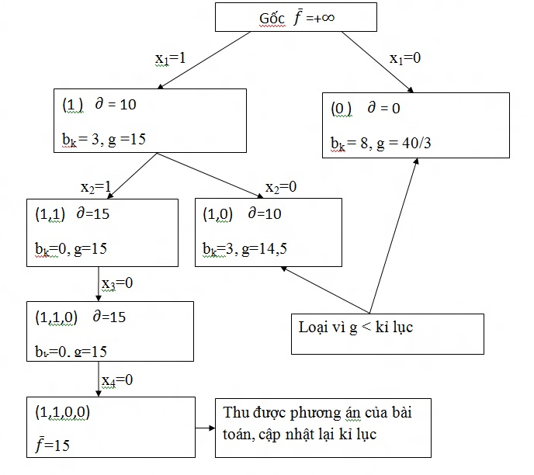

Slide 10
IV.Cài đặt chương trình
INPUT
4
8
x1 5 10
x2 3 5
X3 2 3
x4 4 6
OUTPUT
In ra phương án, giá trị tối ưu và trọng lượng còn lại của túi
Cài đặt thuật toán
+ Sắp xếp các đồ vật theo thứ tự giảm dần của giá trị sử dụng
+ Thủ tục tìm nhánh và tính cận

Slide 11
V.Nhận xét, đánh giá
1. Ưu điểm
Giảm được chi phí khi giải các bài toán tối ưu do loại bỏ được những bước đi không cần thiết
Là phương pháp phổ biến để giải các bài toán tối ưu
2.Nhược điểm
Việc xây dựng cận phụ thuộc vào từng bài toán tối ưu cụ thể. Hàm xác định cận g phải đảm bảo điều kiện:
Việc tính g phải đơn giản hơn việc giải bài toán tổ hợp tìm max = max{f(a):a=(a₁,a₂,…,a_{n}) thuộc D, x_{i} = a_{i}, i = 1..n}
Giá trị của g(a₁,a₂,..,a_{k}) phải sát với các giá trị của max

